Slide 1
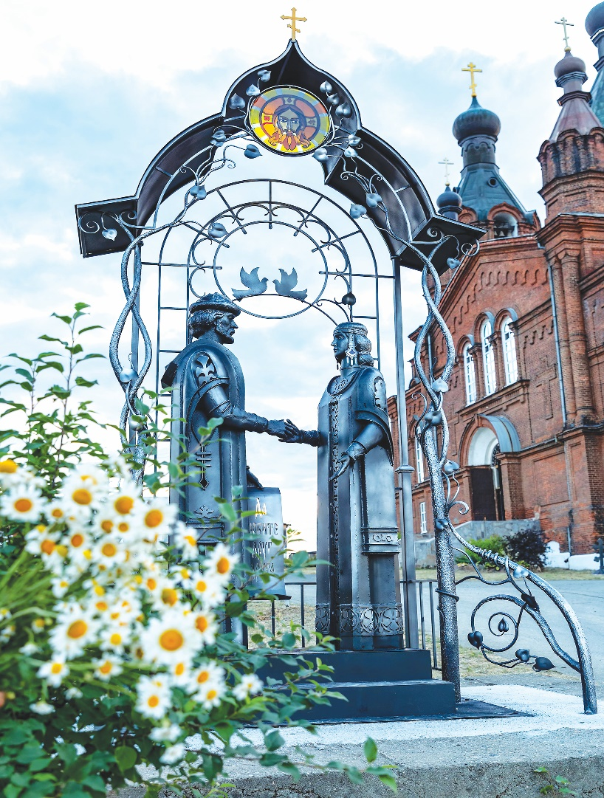
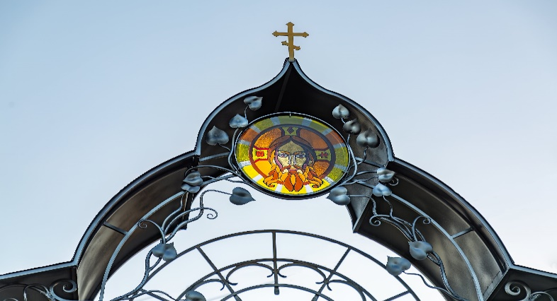
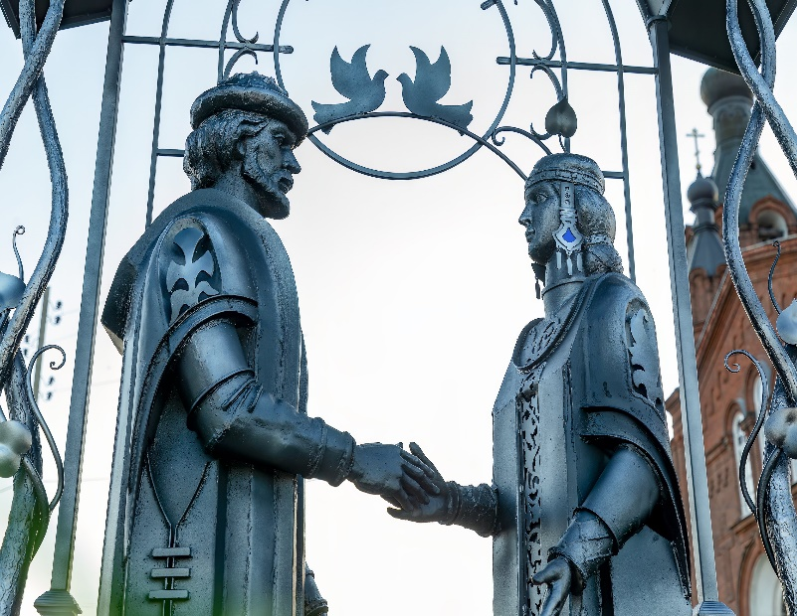
Устройство художественной композиции «Петр и Феврония Муромские» в Городском округе Верхняя Тура
Городской округ Верхняя Тура
СТОИМОСТЬ ПРОЕКТА
общая – 1300,0 тыс. рублей, в том числе:
областной бюджет – 650 тыс. рублей
муниципальный бюджет – 455 тыс. рублей
средства населения – 65 тыс. рублей
средства бизнеса – 130 тыс. рублей
Количество благополучателей от реализации проекта – 8717 человек,
в том числе детей – 1897 человек
Достижение целевого показателя – 100 процентов

